Slide 1
3.1 概述 3.2 寻址方式 3.3 指令系统
第3章 MCS-51单片机的指令系统

Slide 2
3.1 概述
3.1.1 计算机语言
（1）机器语言:是用二进制代码表示的，能被计算机直接识别和执行的一种机器指令的集合。
优点：灵活、能被计算机直接执行、速度快等。
缺点：直观性差，很容易出错，通用性很差。
（2）汇编语言：是一种用助记符表示的仍然面向机器的计算机语言，又将其称为符号语言。
优点：用符号代替了机器指令代码，简化了编程过程，而且助记符与指令代码一一对应，基本保留了机器语言的灵活性。占用的内存空间少，运行速度快。

Slide 3
缺点： 必须对编写的程序进行加工和翻译，才能变成能够被计算机识别和处理的二进制代码程序。仍然是面向机器的语言，使用起来还是比较繁琐费时，通用性差。
用汇编语言等非机器语言书写好的符号程序称汇编语言源程序。
（3）高级语言：与自然语言相近并为计算机所接受和执行的计算机语言称为高级语言，它是面向用户的语言。
优点：编程容易，不需要编程者对机器硬件有较好的了解。
缺点：执行速度比机器语言和汇编语言慢。

Slide 4
3.1.2 汇编语言程序语句格式
汇编指令由操作码或伪操作码、目的操作数和源操作数构成，标准书写格式如下：
[标号:] 操作码/伪操作码 [操作数] [；注释]
MOV A， #20H ；A ←20H
标号：又称指令地址符号。它是用户设定的符号，代表着该条指令所在的地址。
标号必须以字母开头，其后跟1~8个字母或数字，并以“：”结尾。标号不能为指令系统中的指令助记符、CPU的寄存器名以及伪指令等，且同一程序内标号必须互不相同。

Slide 5
[标号:] 操作码/伪操作码 [操作数] [；注释]
操作码/伪操作码：是用英文缩写的指令助记符。
操作码：规定了指令的操作功能，它所对应的汇编语句称为指令性语句。
如：MOV 50H，#10H
机器码：75H，50H，10H。
伪操作码：说明汇编程序如何完成汇编工作，它所对应的语句称为指示性语句，在汇编后没有目标代码。
如：ORG， END， EQU 等。

Slide 6
[标号:] 操作码/伪操作码 [操作数] [；注释]
操作数：指参加操作的数据或数据所在的地址。在MCS-51单片机中，操作数可以是1、2、3个，也可以没有。
例如， MOV A， #10H ；两个操作数。
目的操作数 源操作数
DEC A
CJNE A, #10H, DELAY ；三个操作数
规定：操作码/伪操作码和操作数之间必须用空格分开，操作数与操作数之间必须用逗号分开。
注释：增加程序的可读性，以“；”号开头。

Slide 7
3.1.3 操作数的类型
1) 立即数
MOV A，#30
2) 寄存器操作数
MOV B，A
MOV R0, #40H
3) 存储器操作数
MOV A，20H

Slide 8
3.1.4 MCS-51系列单片机指令格式及分类
（1）单字节指令：两种编码格式
① 8位编码全部是操作码，操作数隐含在其中。
7 6 5 4 3 2 1 0
操作码
如： DEC A
机器码：0001,0100B=14H。

Slide 9
② 8位编码中含有操作码和操作数，该操作数通常是通用寄存器R0~R7的编码。
rrr=000~111，分别表示R0~R7。
如：ADD A，R7
机器码为：0010,1111B=2FH。
7 6 5 4 3 2 1 0
操作码 | rrr

Slide 10
（2）双字节指令：由两个字节组成，其中一个字节为操作码，另一个字节为参与操作的数据data或数据存放的地址direct。
如：ADD A，#60H
机器码：24H，60H。
7 6 5 4 3 2 1 0
操作码
操作数

Slide 11
以(10H＋20H)-15为例说明单片机的指令格式以及汇编语言源程序的格式。
符号 | (伪)操作码 | 操作数 | 机器码(H)
 | ORG | 2000H
 | MOV | A，#10H | E5, 10
 | ADD | A，#20H | 24, 20
 | SUBB | A，#15 | 94, 0F
 | NOP |  | 00
 | MOV | 40H，A | F5, 40
 | END | 2000H

Slide 12
3.1.5 MCS-51汇编语言伪指令
主要的8个：
ORG、END、DB、DW、DS、EQU、 DATA、BIT
(1) ORG（Origin） 汇编起始地址命令
功能：用于规定目标程序的起始地址。
格式：
[标号：] ORG 地址
地址项：16位绝对地址，也可以用标号或表达式表示。
如果不用ORG规定，则汇编得到的目标程序将从0000H开始。

Slide 13
(3) 三字节指令：指令由三个字节组成，其中操作码占一个字节，操作数占两个字节。操作数既可以是数据，也可以是地址。
如：MOV 40H，#20H
机器码：75H，40H，20H。
7 6 5 4 3 2 1 0
操作码
操作数1
操作数2

Slide 14
一个源程序中，可多次使用ORG指令以规定不同程序段的起始位置。地址应从小到大顺序排列，不允许重叠。
例如： ORG 0
LJMP MAIN
ORG 200H
MAIN： MOV A， 30H

Slide 15
2) END（END of assembly）汇编终止命令
功能：用于终止源程序的汇编工作。
格式：
[标号：] END [表达式]
注意：只有主程序模块才有“表达式” 项，且“表达式”的值等于该程序模块的入口地址。而其他程序模块就没有“表达式”项。
“表达式”可以省略。
一个源程序只能有一个END命令。

Slide 16
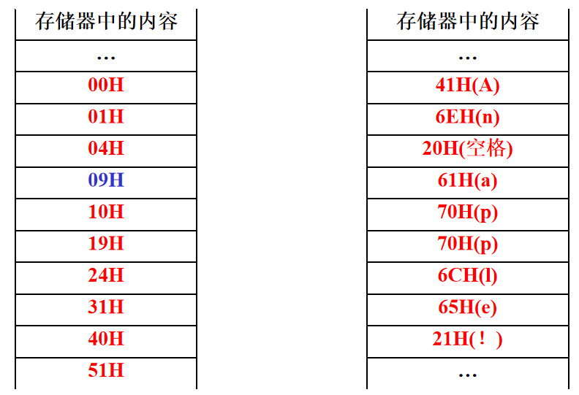
C语句
char square[ ]={0, 1, 4, 9, 16, 25, 36, 49, 64, 81} ;
char string[ ]=“An apple!”;

Slide 17
3) DB（Define Byte） 定义数据字节命令
功能：用于从指定的地址单元开始，在程序存储器（ROM）中定义字节型数据。
例4-1 分别从ROM的1000H和1020H单元开始，按顺序存放0～9中每个整数的平方值和字符串“An apple!”。

Slide 18
ORG 0
START: NOP ; 空操作语句
ORG 1000H
SQUARE: DB 0, 1, 4, 9, 16, 25, 36, 49, 64, 81
ORG 1020H
STRING: DB “An apple!”
END

Slide 19
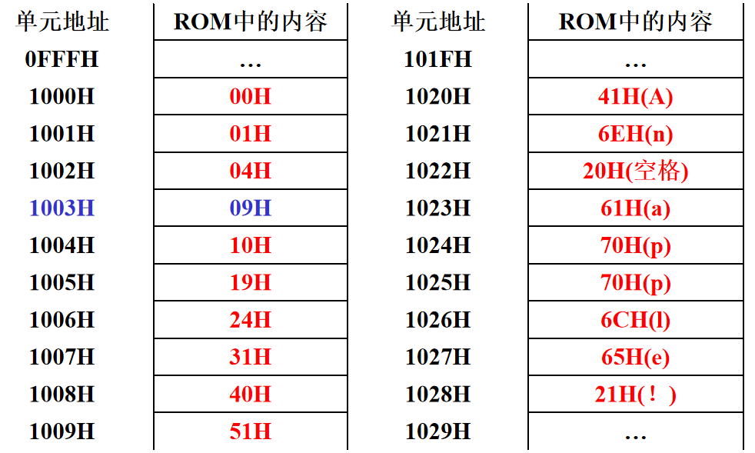

Slide 20

既然DB定义的是字节型数组，如何访问数组中的第i个变量？
C语言中的实现方法：
a=square[i];
b=string[i];

Slide 21
查表时，为确定数据区的起始位置，可采用两种方法：
（1）根据DB命令前一条指令的地址确定。
例： 8100H MOV A, #49H （2字节）
TAB: DB 0C0H, 0F9H, 0A4H, 0B0H
（2）使用ORG 指令专门规定
例： ORG 8100H
TAB： DB 0C0H, 0F9H, 0A4H, 0B0H；数码管字形码
定义的数码管字形码从8100地址开始存放。

Slide 22
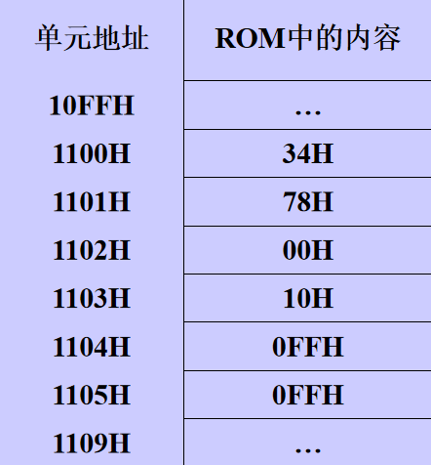
(4) DW（Define Word） 定义数据字命令
功能：用于从指定地址开始，在程序存储器单元中定义16位的数据字。
格式： [标号：] DW 16位数表
存放规则：高8位在前（低地址），低8位在后（高地址）。
ORG 1100H
DATA2: DW 3478H, 10H, -1

Slide 23
注意： DB和DW定义的数表，数的个数不得超过80个。 如果数据的数目较多时，可使用多个定义命令。
在 MCS-51程序设计应用中，常以DB定义数据，以DW定义地址。

Slide 24
(5) DS（Define Storage） 定义存储区命令
功能：用于从指定地址开始，保留指定数目的字节单元为存储区，供程序运行使用。汇编时对这些单元不赋值。
格式： [标号：] DS 16位数表
例： ORG 8100H
DS 08H
注意：对MSC-51单片机来说，DB、DW、DS命令只能对程序存储器使用，不能对数据存储器使用。

Slide 25
(6) EQU（Equate） 赋值命令
功能：用于给字符名称赋予一个特定值。赋值以后，其值在整个过程中有效。（相当于C语言中的define）
格式：
字符名称 EQU 赋值项
“赋值项”：可以是常数、地址、标号或表达式。
例如: X EQU 20
Y EQU 30
Z EQU X+Y
AA EQU R1
MOV A, #X
MOV A, X

Slide 26
(7) DATA 数据地址赋值命令
格式：字符名称 DATA 项
功能：与EQU基本类似，但有以下差别。
* EQU定义的字符名称必须先定义后使用，而DATA定义的字符名可以先使用后定义。
* 用EQU可以把一个汇编符号赋给字符名称，如上例中的R1，而DATA只能把数据赋给字符名。

Slide 27
(8)．BIT 位定义命令
功能： 用于给字符名称赋以位地址。
格式： 字符名称 BIT 位地址
例如：
AAA BIT 40H
BBB BIT 50H
其中“位地址”可以是绝对地址，也可以是符号地址。
例如: MOV Cy, AAA

Slide 28
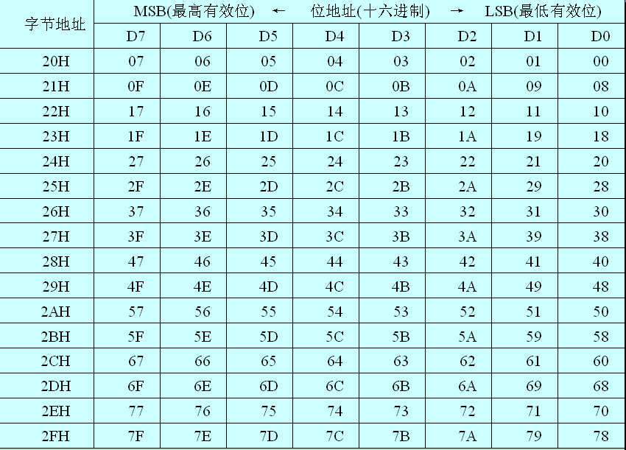
表2-4 片内RAM中的位寻址区地址分配

Slide 29
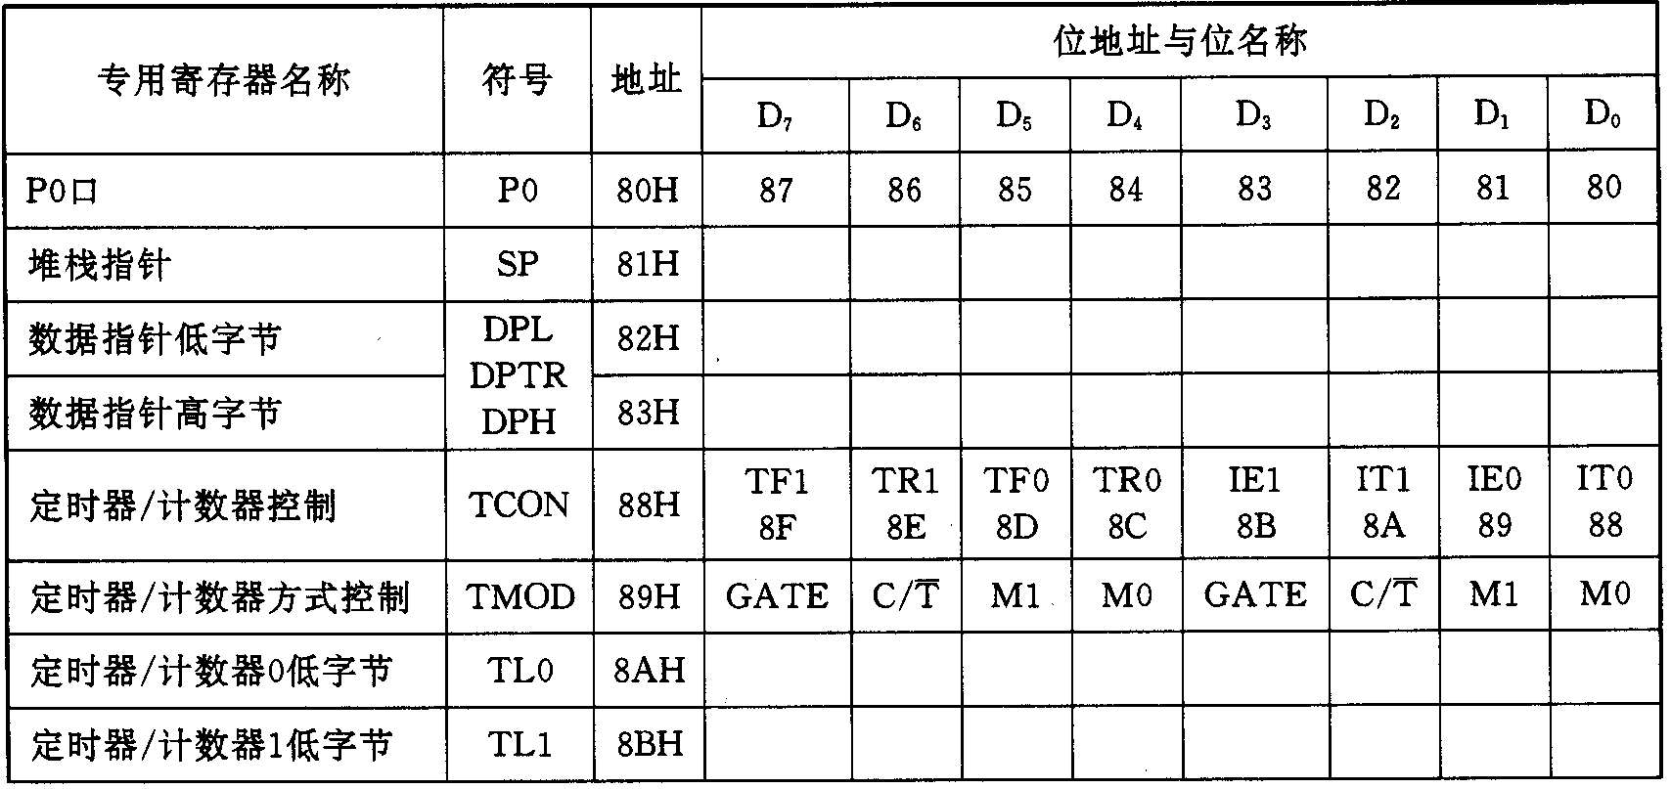
表2-5 SFR特殊功能寄存器地址表

Slide 30
3.2 寻址方式
寻址：获得（寻找）操作数所在的地址的方法。
7种寻址方式：
立即寻址
寄存器寻址
直接寻址
寄存器间接寻址
基址加变址寻址
相对寻址
位寻址。

Slide 31
3.2.1 符号注释
Rn (n = 0～7)
Ri (i = 0，1)
● #data：8位立即数。
● #datal6：16位立即数。
● direct：8位片内RAM单元(包括SFR)的直接地址。
● addr11：11位目的地址。
● addr16：16位目的地址。
● ←→：将箭头两边的数据进行交换。

Slide 32
● rel：以补码形式出现的8位相对地址偏移量，-128～+127.
● bit：直接寻址位的地址。
● ＠：间接寻址方式中，表示间址寄存器的前缀标志。
● /：表示对该位状态取反。
● (X)：表示直接地址X或寄存器X中的内容。
如：MOV B, A B←（A）
● ((X))：表示寄存器X中的内容为单元地址，以该单元的值为操作数。
● ←： 指令操作流程，将箭头右边的内容送给箭头左边的单元或寄存器。

Slide 33
3.2.2 寻址方式
（1）立即寻址
指令中直接给出操作数的寻址方式。
立即数：8位或16位。
例如：MOV A，#20H ；A←20H
MOV 20H，#20H ；20H←20H
MOV DPTR, #2000H ； DPTR ← 2000H

Slide 34
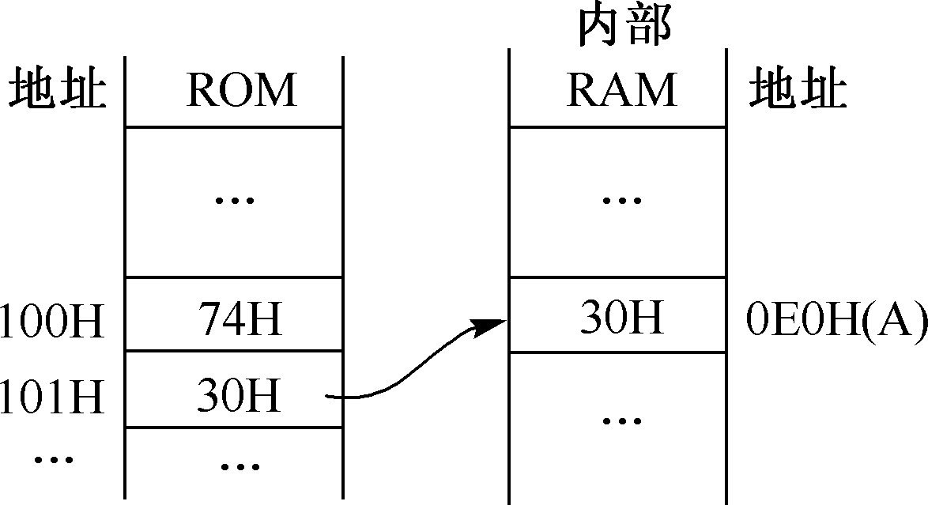
ORG 100H
MOV A, #30H ; A←30H。
机器码为74H，30H
图4-6 指令MOV A,#30H的执行示意图

Slide 35
（2） 直接寻址
指令中直接给出操作数所在地址的寻址方式。
操所数所在区域：
（1）内部RAM的低128单元；
（2）特殊功能寄存器。
例如： MOV A，20H ；A←（20H）
MOV 30H，20H ；30H←（20H）

Slide 36
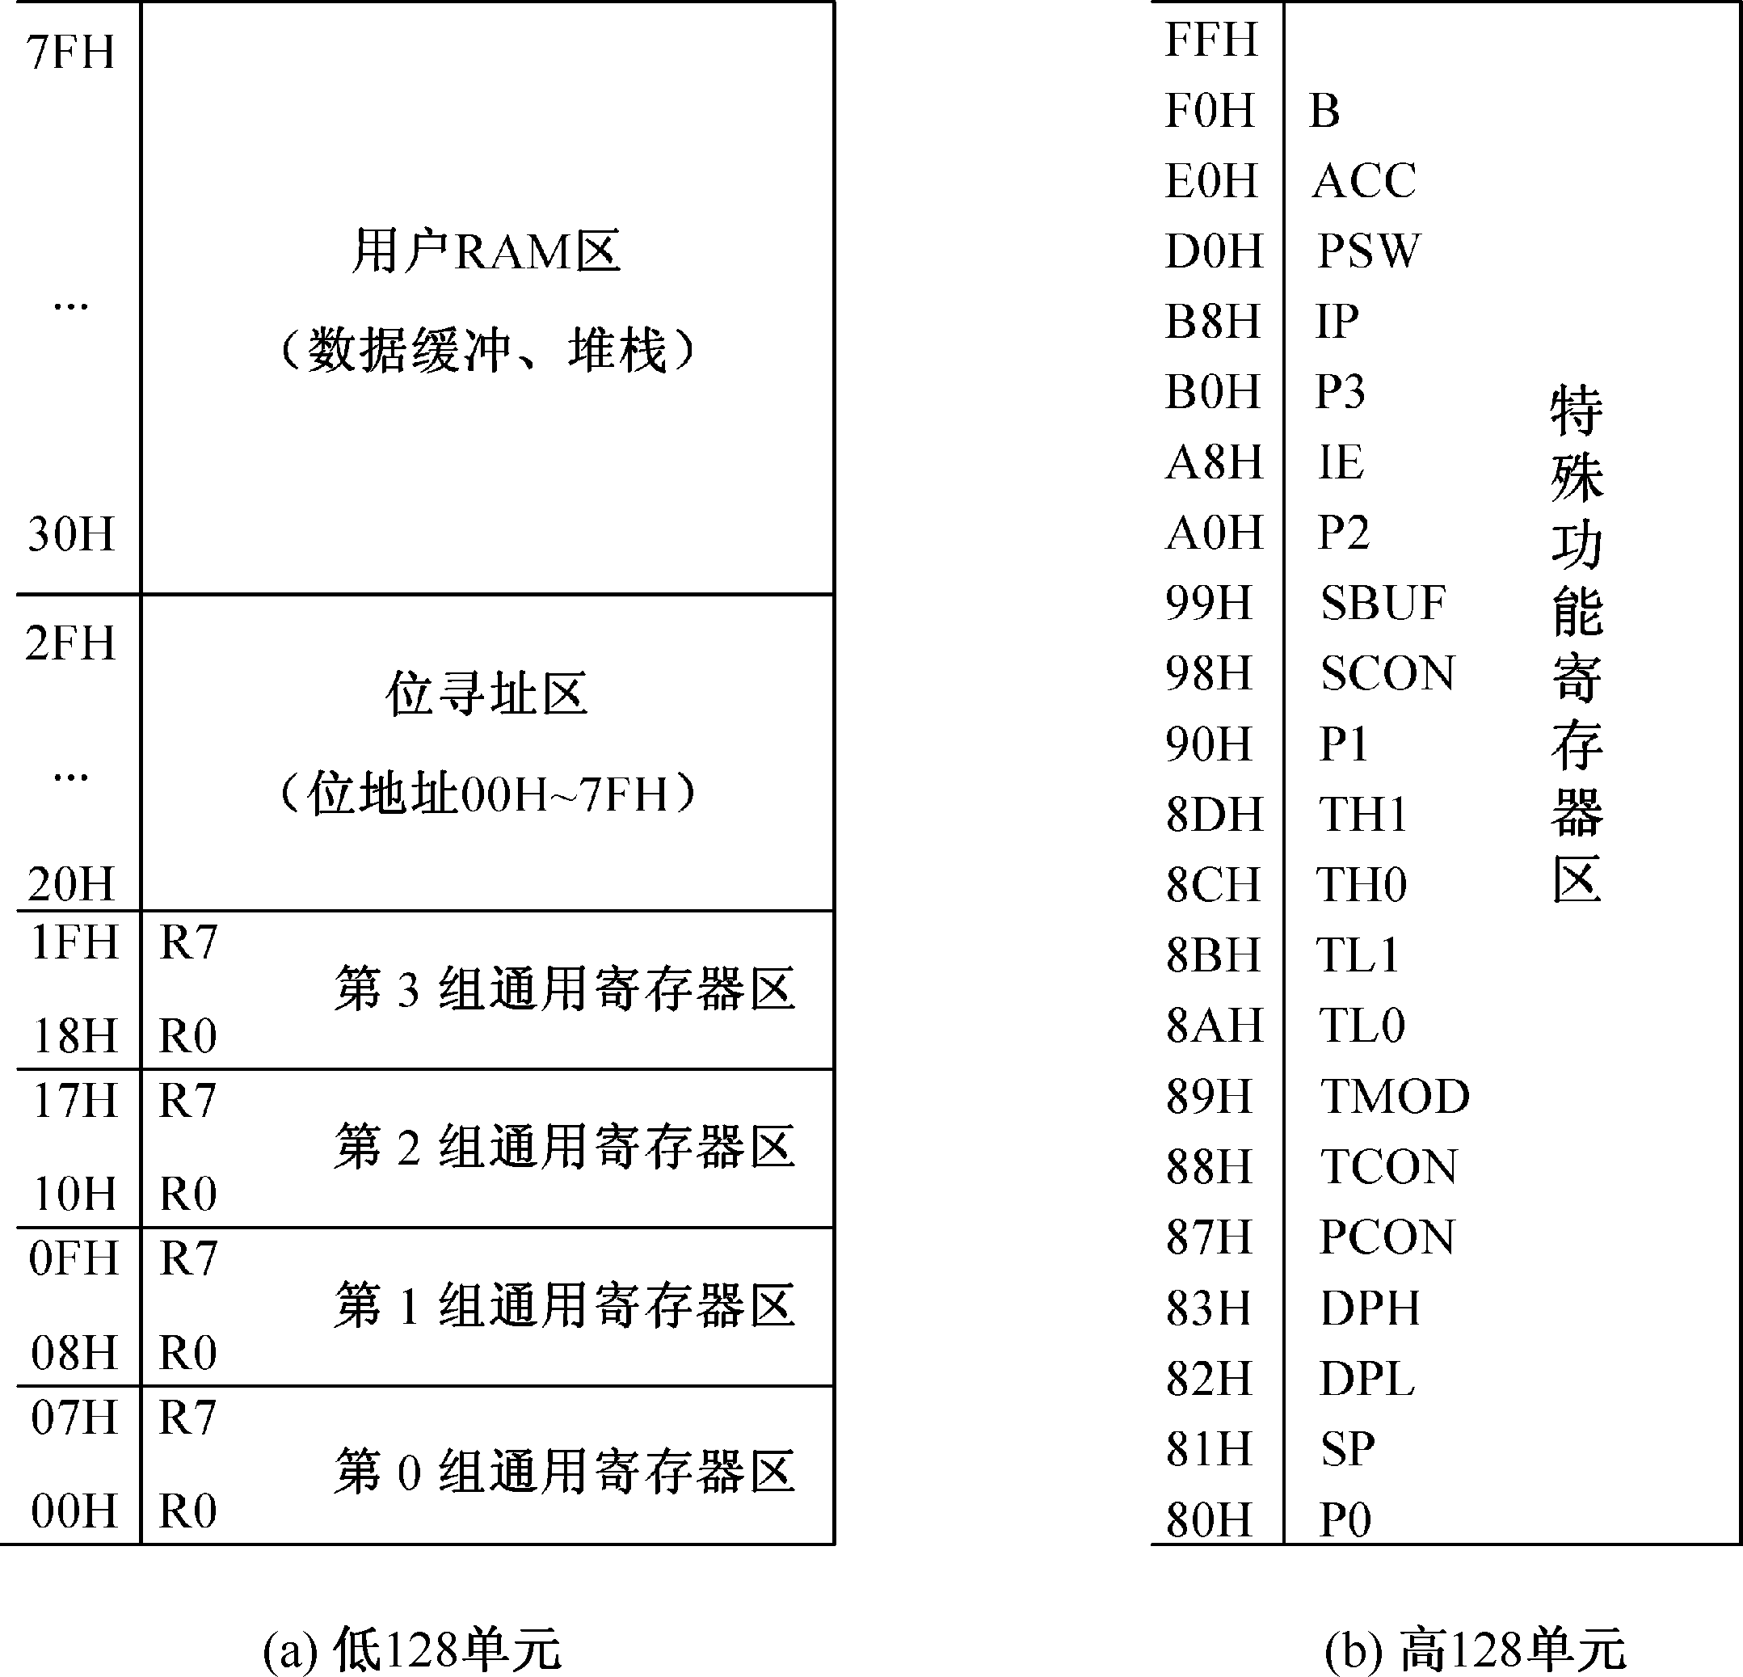
SFR

Slide 37
（3） 寄存器寻址
以通用寄存器的内容为操作数的寻址方式。
例如：MOV 20H，A ； 20H ←（ A ）
MUL AB ；BA←(A)×(B)
MOV B，R0 ；B←(R0)
可用的寄存器：通用寄存器R0~R7和若干SFR，例如，A，B和DPTR。
其中B仅在乘除法指令中为寄存器寻址，在其他指令中为直接寻址。
ACC为直接寻址，A为寄存器寻址。

Slide 38
附录A： 指令表
机器代码(十六进制)：
ORG 0
MOV A, #20H
NOP
MOV ACC，#20H
NOP
END
MOV A, #data
MOV direct, #data
74,20
75, 0E0，20

Slide 39
其中：
B仅在乘除法指令中为寄存器寻址，在其他指令中为直接寻址。A既可以是直接寻址，也可以是寄存器寻址。
直接寻址和寄存器寻址的差别在于:
直接寻址是以操作数所在的单元地址(占一个字节)出现在指令码中，而寄存器寻址是寄存器编码出现在指令码中。
由于可用作寄存器寻址的寄存器少、编码位数少(少于三位二进制数)，通常操作码和寄存器编码合用一个字节，因此寄存器寻址的指令机器码短，执行快。
除了上面所指的几个寄存器外的特殊功能寄存器一律属于直接寻址。

Slide 40
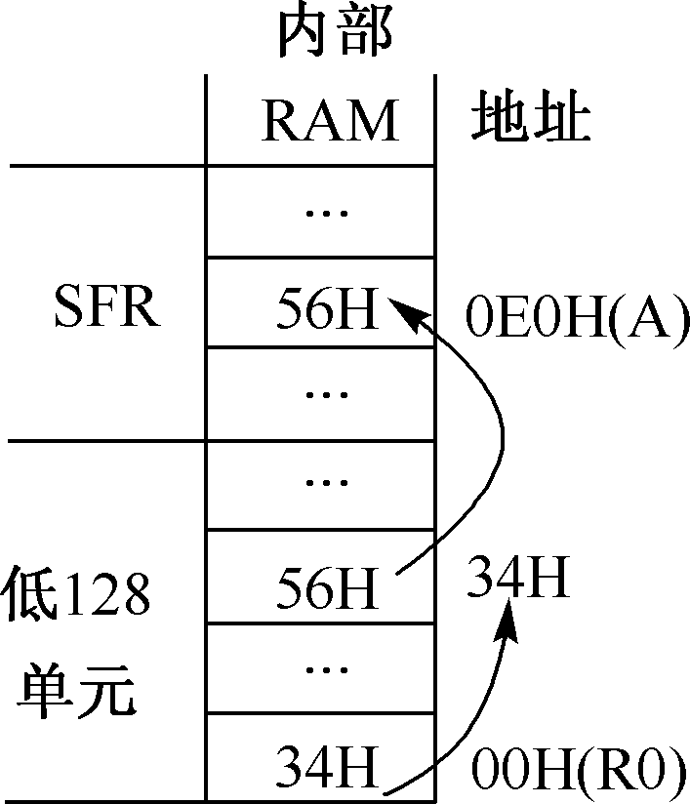
（4） 寄存器间接寻址
MOV A，＠R0 ；A←((R0))
若(R0) = 34H，(34H) = 56H
图4-7 指令MOV A, @R0
的操作示意图

Slide 41
以寄存器中的内容为地址，以该地址中的内容为操作数的寻址方式称为寄存器间接寻址。
可用的寄存器：R0、R1和DPTR。
寄存器间接寻址的寻址范围为片内RAM和片外RAM。
若(R0)= 34H ,
MOVX A，@R0 ;
将外部RAM中34H单元的内容送给A

Slide 42
寄存器间接寻址的寻址范围：片内RAM和片外RAM。
当寻址片内RAM时，使用R0或R1作间址寄存器，其通用形式为 @Ri（i=0或1） 。
当寻址片外RAM时，使用DPTR作间址寄存器，其通用形式为 @DPTR。
当寻址片外时若使用R0和R1作间址寄存器，则该地址对应低8位地址。
若R0和R1作间址寄存器，则（P0）=（R0）或（R1）
若DPTR作间址寄存器，则（P0）=（DPL）
（P2）=（DPH）

Slide 43
(5) 变址寻址(或基址加变址寻址)
以DPTR或PC作基址寄存器，累加器A作变址寄存器，并以两者内容相加形成的16位地址作为操作数地址的寻址方式称为变址寻址，或基址加变址寻址方式。
寻址空间：程序存储器ROM。
指令：MOVC
ORG 0200H
MOVC A，＠A+DPTR；A←((A)+(DPTR))，机器码为93H
若（DPTR）=1234H，（A）=10H

Slide 44
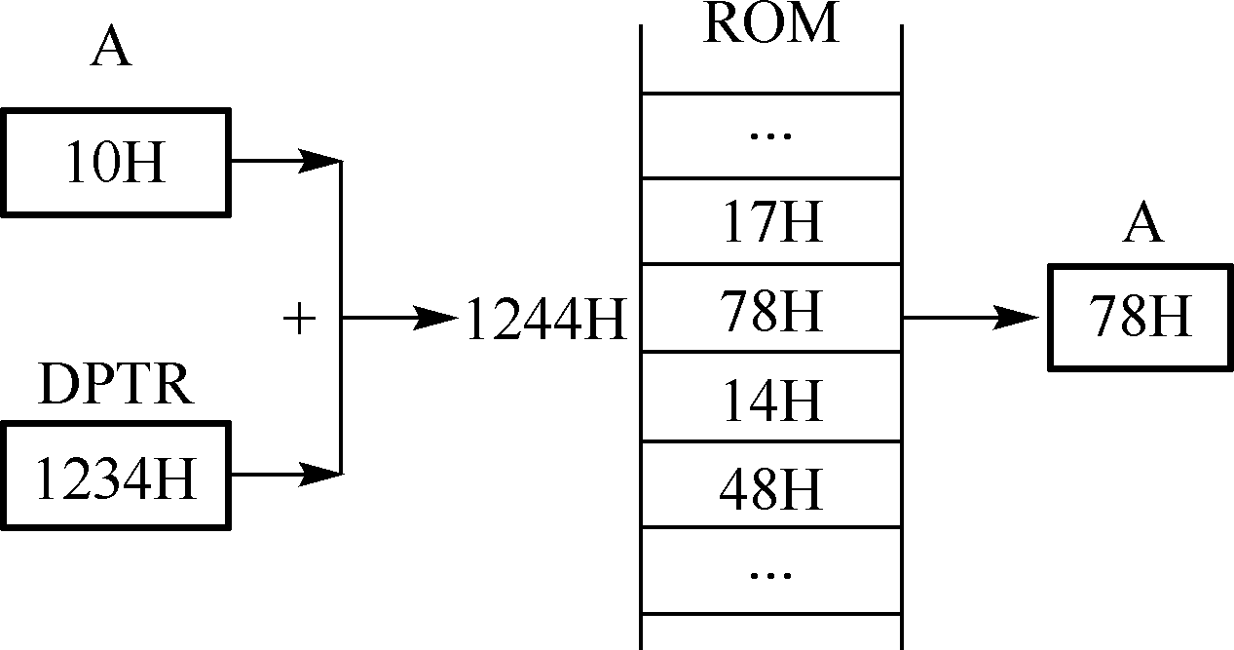
若（DPTR）=1234H，（A）=10H
图4-8 指令MOVC A,＠A+DPTR的操作示意图
该指令实现的功能相当于C语言中求数组（对应DPTR）中的第10H（对应A）的数。

Slide 45
(6) 相对寻址
寻址方式主要用于通过修改PC值而实现程序的分支转移。
例如：
ORG 2000H
JC rel ；双字节指令
rel为一字节补码数，范围为－128～127。

Slide 46
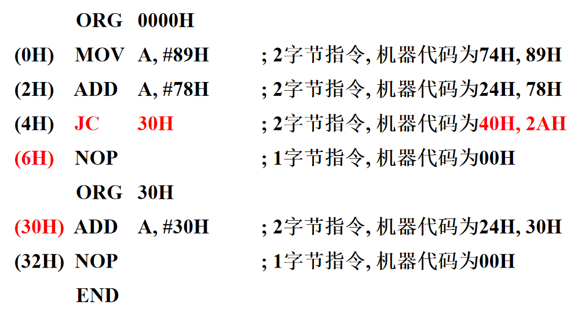

Slide 47
注意: 在机器语言中相对转移指令指令代码后跟的不是汇编语言中给出的目标地址，而是该目标地址和程序计数器PC的当前值（指跳转指令的下条指令的地址）之间的相对偏差rel。

Slide 48
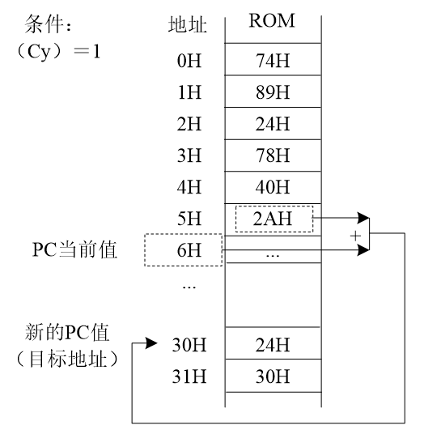
图4-9 相对寻址操作示意图

Slide 49
在编程中，经常用标号代替目标地址。
ORG 0000H
MOV A, #89H
ADD A, #78H
JC LOOP
NOP
ORG 30H
LOOP： ADD A, #30H
NOP
END

Slide 50
(7) 位寻址方式
在进行位操作时，借助于进位位C作为操作累加器。
例如： CLR C;
MOV 20H，C ；20H←（CY），20H是位地址

Slide 51
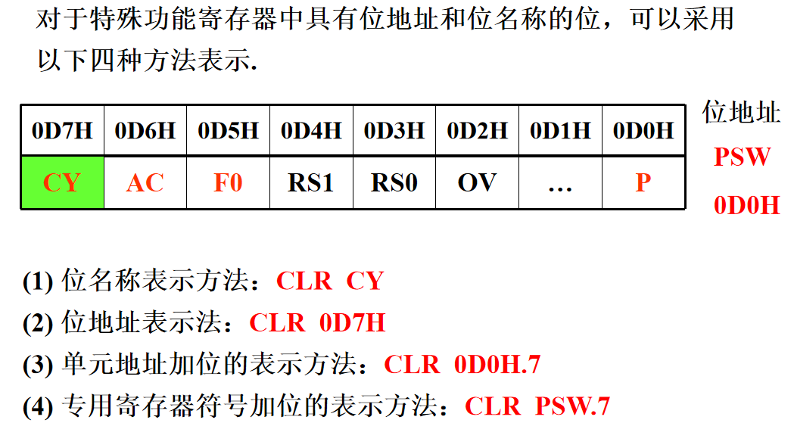

Slide 52
说明: 源操作数和目的操作数各有自己的寻址方式。 MOV 50H， R1
源操作数：寄存器寻址方式，
目的操作数：直接寻址方式，
指令的功能：把按寄存器寻址取出的R1内容再以直接寻址方式存放于内部RAM的50H单元中。

Slide 53
3.3 指令系统
五大类：
数据传送类指令、
算术运算类指令、
逻辑运算及移位类指令、
控制转移类指令
位操作类指令。
共计111条指令。

Slide 54
3.3.1 数据传送类指令
指令功能：一般是把源操作数传输到目的操作数，指令执行后，源操作数不变，而目的操作数修改为源操作数。

Slide 55
1) 内部 RAM数据传送指令组
单片机芯片内部数据传送范围：寄存器、累加器、专用寄存器以及RAM单元。分类介绍：
（1） 以累加器A为目的操作数的指令：
MOV A，Rn ；A←（Rn）， Rn＝R0～R7
MOV A，direct ；A←（direct）
MOV A，@Ri ；A←（（Ri））， Ri＝R0，R1
MOV A，#data ；A← data
功能：将源操作数所指定的内容送入累加器A。

Slide 56
（2） 以通用寄存器Rn为目的操作数的指令：
MOV Rn，A ；Rn←（A）， Rn＝R0～R7
MOV Rn，direct ；Rn←（direct）
MOV Rn，#data ；Rn←data
功能：将源操作数所指定的内容送到当前工作寄存器组R0～R7中的某个寄存器中。

Slide 57
例如：
（A）＝78H，（R5）＝47H，（70H）＝0F2H，
执行指令：
MOV R5，A ；R5←（A）， （R5）＝78H
MOV R5，70H ；R5←（70H），（R5）＝0F2H
MOV R5，#0A3H ；R5←0A3H， （R5）＝0A3H
注意： 8051指令系统中无 MOV Rn，Rn

Slide 58
（3） 以直接地址为目的操作数的指令：
MOV direct，A ；direct←（A）
MOV direct，Rn ；direct←（Rn）
MOV direct，direct ；direct←（direct）
MOV direct，@Ri ;direct←((Ri)) MOV direct， #data ；direct← data
功能：将源操作数所指定的内容送入由直接地址direct所指定的片内存储器中。

Slide 59
（4） 以间接地址为目的地址操作数的指令：
MOV @Ri，A ；（Ri）←（A）
MOV @Ri，direct ；（Ri）←（direct）
MOV @Ri，#data ；（Ri）←data
功能：将源操作数所指定的内容送入以R0或R1为地址指针的片内存储器单元中。

Slide 60
（5）十六位数据传送指令：
MOV DPTR， #data16
；DPH←dataH， DPL←dataL
唯一的16位立即数传送指令。

Slide 61
@Ri
direct
Rn
#data
ACC
传送指令在片内的操作功能

Slide 62
2) 外部RAM数据传送指令组
寻址方式：寄存器间接寻址方式，使用DPTR、Ri作间址寄存器。
（1） 使用DPTR进行间接寻址
MOVX A，@DPTR ；A←（（DPTR））
MOVX @DPTR，A ；（DPTR）←（A）
指令的寻址范围：64KB。
指令执行时，DPH中存放的高8位地址送P2口输出，DPL中存放的低8位地址由P0口分时输出。

Slide 63
例4-2 编写汇编语言源程序，将外部RAM 1000H单元的内容置为10H。
ORG 0
END
START: MOV DPTR, #1000H ;（DPTR）=1000H
MOV A，#10H
MOVX @DPTR，A ;写入10H给1000H单元

Slide 64
（2） 使用Ri进行间接寻址
MOVX A，@Ri ；A←（（Ri））
MOVX @Ri，A ；（Ri）←（A）
i=0或1。
此时：（Ri）的值送P0做低8位地址线。
高8位地址的值由P2决定。（复位时P2为0FFH）

Slide 65
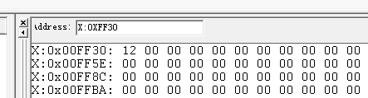
ORG 0
MOV R0, #30H
MOV A, #12H
MOVX @R0, A
NOP
END

Slide 66
对外部RAM数据传送指令作如下说明：
① 外部数据存储器数据传送指令就是外部RAM的读写指令。
② 外部RAM数据传送指令与内部RAM数据传送指令的助记符不同。
内部RAM：MOV，
外部RAM：MOVX。 增加的“X”表示外部之意。
③ 外部RAM传送，只能通过累加器A进行。

Slide 67
A寄存器
寄存器间接寻址
@R1、@R0
（外部RAM 低256B）
寄存器间接寻址
@DPTR
（外部RAM 64KB）
外部数据存储器传送操作示意图

Slide 68
3) 程序存储器数据传送指令组（查表指令）：
ROM： 内部ROM， 外部ROM。
对ROM的操作：只能读，不能写。
仅有两条 ：
MOVC A，@A+PC
；PC←（PC）+1，A←（（A）+（PC））
MOVC A，@A+DPTR
；A←（（A）+（DPTR））
说明: 累加器A内8位无符号数。
1字节指令。

Slide 69
作用：常用于查表操作，又称查表专用指令。
二者的区别：
MOVC A，@A+PC；PC的查表范围在256B内，
称近程查表。
MOVC A，@A+DPTR ；DPTR可指向64KB空间，
称远程查表。

Slide 70
例4-3 在外部ROM从3000H单元开始存放了一个字节型数组，该数组中的数据依次是0～9之间整数的平方，编程采用查表的方法求出5的平方，存于内部RAM50H单元。
单元地址
ROM中的内容
2FFFH
…
3000H
00H
3001H
01H
3002H
04H
3003H
09H
3004H
10H
3005H
19H
3006H
24H
3007H
31H
3008H
40H
51H
3009H
…

Slide 71
ORG 0000H
MOV DPTR, #3000H ;DPTR指向表头
MOV A, #5
MOVC A, @A+DPTR ;查表并将结果存于A中
MOV 50H, A ;存平方值
NOP
ORG 3000H
DB 0, 1, 4, 9, 16, 25, 36, 49, 64, 81
END

Slide 72
ORG 0000H
MOV DPTR，#TABLE ;DPTR指向表头
MOV A，#5
MOVC A，@A+DPTR ;相当于C的TABLE[A]
MOV 50H，A
NOP
TABLE： DB 0，1，4，9，16，25，36，49，64，81
END

Slide 73
单元地址 | ROM中的内容
 | …
00H | 74H
01H | 05H
02H | 83H
03H | 0H
04H | 1H
05H | 4H
06H | 9H
07H | 10H
08H | 19H
09H | 24H
0AH | 31H
200BH | 40H
200CH | 51H
200DH | …
图4-10 数据存放示意图
例4-4： 以近程查表指令实现例4-3的功能。
ORG 0
END
START: MOV A， #5 ；机器码为7405H
MOVC A，@A+PC ；机器码83H
TABLE：DB 0，1，4，9，16，25，36，49，64，81

Slide 74
如果加一个NOP，程序该如何变化？
ORG 0
START: MOV A， #5 ；机器码为7405H
MOVC A，@A+PC ；机器码83H
NOP ；1字节
TABLE：DB 0，1，4，9，16，25，36，49，64，81
END
INC A

Slide 75
4）数据交换指令组
数据交换主要是在内部RAM单元与累加器A之间进行。
有整字节和半字节交换指令两种。
（1） 整字节交换指令
XCH A，Rn ；（A）←→（Rn）
XCH A，direct ；（A）←→（direct）
XCH A，@Ri ；（A）←→（（Ri））

Slide 76
（2）半字节交换指令：
XCHD A，@Ri ；（A）_{3~0} ←→（（Ri））_{3~0}
（3）累加器高低半字节交换指令：
SWAP A ；（A）_{3~0} ←→（A）_{7～4}
例如：若（R0）＝5BH，（5BH）＝6 DH，（A）＝0 0H，
指令： XCHD A，@R0
结果：（A）＝0DH， （5BH）＝60H。

Slide 77
5）堆栈操作指令组：
进栈、出栈两种操作。
PUSH direct ；SP←(SP)+1，（SP）←(direct)
POP direct ；direct←((SP))，SP←(SP)－1
注意：使用堆栈前，需设定SP的初始值。
寻址方式： 以SP为间址寄存器的间接寻址方式。

Slide 78
例: 已知片内RAM 40H单元中存放数据为80H，设堆栈指针为30H，把此数值压入堆栈，然后再弹出到41H单元中。
MOV SP，#30H ；SP←30H
PUSH 40H ；SP←(SP)+1， (31H)←(40H)
POP 41H ；41H←(31H)），(SP)←(SP)-1

Slide 79
堆栈操作应遵循“先进后出”的原则。 例如： PUSH A PUSH PSW ┇ POP PSW POP A
若改为： PUSH A PUSH PSW ┇ POP A POP PSW 结果？

Slide 80
数据传送类指令说明
（1）同样的数据传送，可以使用不同寻址方式的指令来实现。
例如：把累加器A的内容送内部RAM 26H单元，可由以下不同的指令完成：
① MOV 26H，A
② MOV 26H， ACC
③ MOV R0，＃26H
MOV ＠R0，A
④ MOV 26H，0E0H

Slide 81
（2）数据传送类指令一般不影响程序状态字PSW。
传送类指令一般不影响标志位，个别指令影响P位。
但堆栈指令（PUSH和POP）可以直接修改状态字PSW。
例如： PUSH 40H
POP PSW

Slide 82
24条指令，完成加、减、乘、除等算术运算。 1）加法指令组（ADD） ADD A， Rn ；A←（A）+（Rn） ADD A， direct ；A←（A）+（direct） ADD A， @Ri ；A←（A）+ ( (Ri) ) ADD A， #data ；A←（A）+data
3.3.2 算术运算类指令

Slide 83
加法运算影响PSW位的状态。 如果位3有进位，则辅助位标志AC置1，否则AC清0； 如果位7有进位，则进位标志CY置1，否则CY清0。 两个带符号数相加，还有溢出的问题。如果运算结果使溢出标志OV置1，则表示有溢出出现。

Slide 84
例：用ADD指令实现0C3H+0AAH，并指出指令执行后的结果。
ADD A， Rn ；A←（A）+（Rn） ADD A， direct ；A←（A）+（direct） ADD A， @Ri ；A←（A）+ ( (Ri) ) ADD A， #data ；A←（A）+data
MOV A，#0C3H
ADD A，#0AAH

Slide 85
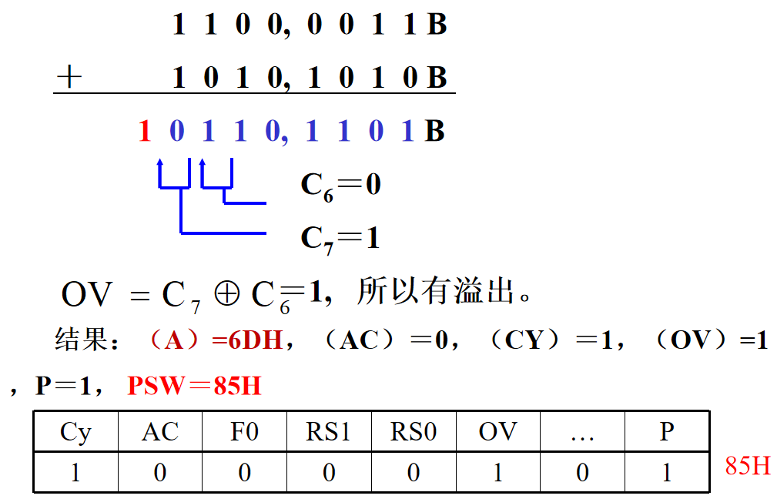

Slide 86
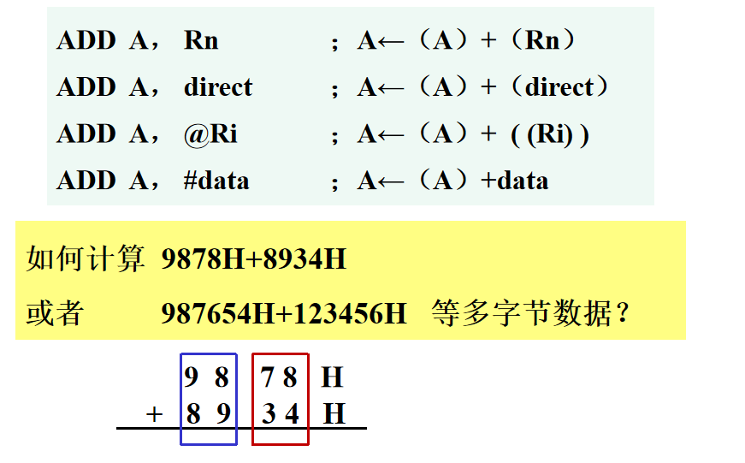

Slide 87
2）带进位加法指令组：
三个数参加运算：累加器A，不同寻址方式的加数，以及进位标志位CY，运算结果送累加器A。
ADDC A， Rn ；A←（A）+（Rn）+（CY）
ADDC A， direct ；A←（A）+（direct）+（CY）
ADDC A， @Ri ；A←（A）+（Ri）+（CY）
ADDC A， #data ；A←（A）+data+（CY）
带进位加法运算指令常用于多字节数的加法运算。

Slide 88
例4-5 利用ADDC指令编写计算9878H＋8934H的汇编语言源程序。
假设：被加数: 31H、32H单元
（低位在前），
加数: 33H、34H单元
和： 35、36H 单元，
进位位：37H 单元。

Slide 89
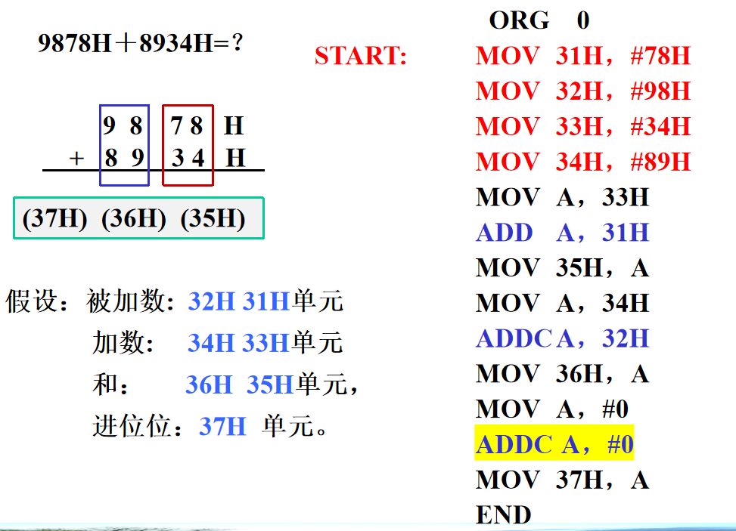

Slide 90
3）带借位减法指令组：
带借位减法指令也有四条：
SUBB A，Rn ； A←(A)－(Rn)－(CY)
SUBB A，direct ； A←(A)－(direct)－(CY)
SUBB A，@Ri ； A←(A)－((Ri))－(CY)
SUBB A，#data ； A←(A)－data－(CY)
若进行不带借位的减法运算，需用CLR C 把进位标志位清0即可。

Slide 91
带借位减法指令影响PSW的状态:
如果位3有借位，则AC置1，否则清0；
如果位7有借位，则CY置1，否则CY清0；
另外，两个带符号数相减也有溢出的问题，如溢出，则OV置1，否则，清0。

Slide 92
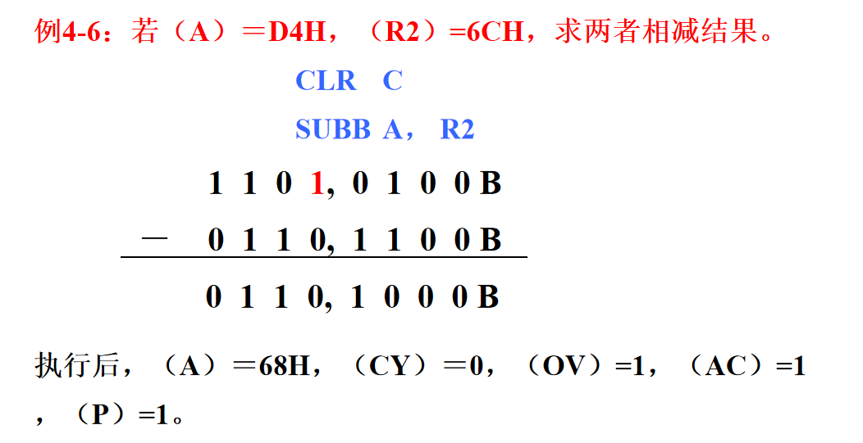

Slide 93
4）加1指令组（5条）
INC A ；A←（A）+1
INC Rn ；Rn←（Rn）+1
INC direct ；direct←（direct）+1
INC @Ri ；（Ri）←（（Ri））+1
INC DPTR ；DPTR←（DPTR）+1
加1指令的操作不影响程序状态字PSW的状态, 除INC A对P外。

Slide 94
例：设 （R0）＝7EH，
片内数据RAM中 （7EH）＝0FFH，
（7FH）＝50H，
分析分别执行下列指令后的结果。
INC R0
INC @R0
（R0）=7FH
（7EH）=0

Slide 95
5）减1指令组（4条）
DEC A ；A←（A）－1
DEC Rn ；Rn←（Rn）－1
DEC direct ；direct←（direct）－1
DEC @Ri ；（Ri）←(（Ri）)－1
注意：减1指令的操作不影响程序状态字PSW的状态, 除DEC A对P外。
MCS－51指令系统中，只有数据指针DPTR加1指令，而没有DPTR减1指令。

Slide 96
6）乘除指令组
（1） 乘法指令
MUL AB ；结果高位在B， 低位在A
功能： 完成A与B中两个8位无符号数相乘。
乘法运算影响PSW的状态。
若乘积 < 0FFH（即（B）=0），则OV＝0，否则OV＝1。
该运算总使CY＝0。

Slide 97
例4-7 分析下段指令执行后A、B以及标志位CY、OV和P的值。
ORG 0
START: MOV A, #95
MOV B, #48
MUL AB
NOP
END
解：本段指令执行后（A）=0D0H，（B）=11H，（CY）=0，（OV）=1，（P）=1。

Slide 98
2） 除法指令
DIV AB ；A/B，结果商在A， 余数在B
除法运算影响PSW的状态。
当除数为0（B＝0）时，OV＝1，表明除法无意义，无法进行；
其它情况下， OV＝0。
任何情况下， CY＝0。
例3-11： 设（A）＝17，（B）＝4，执行指令：
DIV AB
结果为：（A）＝4，（B）＝1，CY＝0，OV＝0。

Slide 99
例4-10 编写一程序，实现将累加器A中的无符号十六进制数转换为3位BCD码，并将BCD码的百位、十位和个位分别存放在内部RAM的30H、31H和32H单元。

Slide 100
例4-10 编写一程序，实现将累加器A中的无符号十六进制数转换为3位BCD码，并将BCD码的百位、十位和个位分别存放在内部RAM的30H、31H和32H单元。
ORG 0000H
START: MOV A, #0BDH ; 送被分离的数
MOV B, #100 ; 除数送B
DIV AB ; 相除，分离出百位
MOV 30H, A ; 保存百位
MOV A, B ; 余数送A
MOV B, #10 ; 除数送B
DIV AB ; 分离十位和各位
MOV 31H, A ; 保存商，即十位数
MOV 32H, B ; 保存余数，即个位数
END

Slide 101
7）十进制调整指令：
DA A
例4-9 分析下段程序执行后A的结果。
ORG 0
START: MOV A, #48H
ADD A, #79H
DA A
NOP
END
结果（A）=27H。

Slide 102
3.3.3 逻辑运算及移位类指令
共24条，
包括 逻辑运算：
与、或、异或、清零、求反指令；
运算特点： 按位操作
移位指令 等操作。

Slide 103
1）逻辑与运算指令组（6条）
与运算符号： ∧。
应用：常用于屏蔽字节中的某些位。
欲清除的位和“0”与，欲保留的位和“1”与。
1111,1111 ∧ 0101,0101＝0101，0101
ANL A，Rn ；A←（A）∧（Rn）
ANL A，direct ；A←（A）∧（direct）
ANL A，@Ri ；A←（A）∧ （（Ri））
ANL A，#data ；A←（A）∧ data
ANL direct，A ；direct←（direct）∧（A）
ANL direct，#data ；direct←（direct）∧data

Slide 104
2）逻辑或运算指令组（6条）
用途：用于使字节中的某些位置“1”。
欲不变的位，用“0”去“或”，
欲置 1 的位，用“1”去“或”。
ORL A，Rn ； A←（A）∨（Rn）
ORL A，direct ； A←（A）∨（direct）
ORL A，@Ri ； A←（A）∨（（Ri））
ORL A，#data ； A←（A）∨data
ORL direct，A ；direct←（direct）∨（A）
ORL direct，#data ； direct←（direct）∨data

Slide 105
3）逻辑异或运算指令组（6条）
运算符号：⊕，运算规则：
0⊕0＝0， 1⊕1＝0， 0⊕1＝1， 1⊕0＝1
用途： 用于对字节中某些位取反。
欲取反位用“1”去“异或”，欲保留位用“0”去“异或”。
例如， 将 5DH 的高位取反，低位保留。
0 1 0 1，1 1 0 1 B
⊕ 1 1 1 1, 0 0 0 0 B
1 0 1 0，1 1 0 1 B

Slide 106
逻辑异或运算指令（6条）
XRL A，Rn ；A← （A）⊕（Rn）
XRL A，direct ；A←（A）⊕（direct）
XRL A，@Ri ；A←（A）⊕（（Ri））
XRL A，#data ；A←（A）⊕data
XRL direct，A ；direct←（direct）⊕（A）
XRL direct，#data ；direct←（direct）⊕data

Slide 107
4）累加器清0取反指令组
累加器清0指令：
CLR A ；A←0
累加器按位取反指令：
CPL A ；A←（Ａ）

Slide 108
5）移位指令组（4条）
（1） 累加器A循环左移指令
RL A
（2） 累加器A循环右移指令
RR A

Slide 109
（3）累加器A带进位循环左移指令
RLC A
（4）累加器A带进位循环右移指令
RRC A

Slide 110
例：写出每条指令执行后累加器的内容。
MOV A，#01H ；（A）＝01H
RL A ；（A）＝02H
RL A ；（A）＝04H
RL A ；（A）＝08H
RL A ；（A）＝10H
RR A ；（A）＝08H
RR A ；（A）＝04H
RR A ；（A）＝02H
RR A ；（A）＝01H
结论：左移一位相当于乘2，右移一位相当于除以2。

Slide 111
例3-11 在如图所示的单片机系统中，如果使与P1口相连的发光二极管从LED0到LED7依次点亮，每次只亮1个，编写汇编语言程序实现该功能。
图2-1

Slide 112
ORG 0000H
START: MOV A，#0FEH ; 循环时的初始数据
MOV P1，A ; 点亮LED0
RL A
MOV P1，A ; (P1) = 0FCH
RL A
MOV P1，A ; (P1) = 0FBH
RL A
MOV P1，A ; (P1) = 0F7H
RL A
MOV P1，A ; (P1) = 0EFH
RL A
MOV P1，A ; (P1) = 0CFH
RL A
MOV P1，A ; (P1) = 0BFH
RL A
MOV P1，A ; (P1) = 7FH
END

Slide 113
3.3.4 控制转移类指令
无条件转移指令、
条件转移指令、
调用和返回指令
空操作指令等。
该类指令多数不影响程序状态标志寄存器。

Slide 114
1）无条件转移指令组
（1） 长转移指令
LJMP addr16
；跳转范围 64KB， PC←addr16， 三字节指令
例4-12 用LJMP编写汇编语言源程序使图2-1的LED从LED0到LED7依次单个点亮，且如此循环。

Slide 115
ORG 0000H
START: MOV A，#0FEH ; 循环时的初始数据
MOV P1，A ; 点亮LED0
RL A
MOV P1，A ; (P1) = 0FCH
RL A
MOV P1，A ; (P1) = 0FBH
RL A
MOV P1，A ; (P1) = 0F7H
RL A
MOV P1，A ; (P1) = 0EFH
RL A
MOV P1，A ; (P1) = 0CFH
RL A
MOV P1，A ; (P1) = 0BFH
RL A
MOV P1，A ; (P1) = 7FH
END
ORG 0000H
START: MOV A，#0FEH ; 循环时的初始数据
MOV P1，A ; 点亮LED0
RL A
MOV P1，A ; (P1) = 0FCH
RL A
MOV P1，A ; (P1) = 0FBH
RL A
MOV P1，A ; (P1) = 0F7H
RL A
MOV P1，A ; (P1) = 0EFH
RL A
MOV P1，A ; (P1) = 0CFH
RL A
MOV P1，A ; (P1) = 0BFH
RL A
MOV P1，A ; (P1) = 7FH
END

Slide 116
ORG 0000H
START: MOV A，#0FEH
NEXT: MOV P1，A
RL A LJMP NEXT
END
经机器汇编时，将“LJMP NEXT”代替为“LJMP 2H”

Slide 117
（2） 绝对转移指令
AJMP addr11
；跳转范围 2KB, PC ←（PC）＋ 2
PC_{10~0} ←addr11
MOV A, #34H
(2870H) AJMP 16AH
当前PC (2872H) ADD A, #78H
…

Slide 118
（PC）＋2＝0010，1000，0111，0010B（2872H），
16AH ＝ 001，0110，1010B
所以：目的地址＝296AH。

Slide 119
（3） 短转移指令： SJMP rel ；目的地址＝（PC）+2+rel 例如： HERE: SJMP HERE ；等待指令 或 HERE: SJMP $ ；$表示PC的当前值
（4）间接转移指令 JMP @A+DPTR ；PC←（A）+（DPTR） 该指令可代替众多的判别跳转指令，具有散转功能（又称散转指令）。键盘译码程序就是本指令的一个典型应用。

Slide 120
2) 条件转移指令组
（1） 累加器判零转移指令
JZ rel
；若（A）=0，则PC←（PC）＋2＋rel
若（A）≠0，则PC ←（PC）＋2
JNZ rel
；若（A）≠0，则PC ←（PC）＋2＋rel
若（A）=0，则PC←（PC）＋2

Slide 121
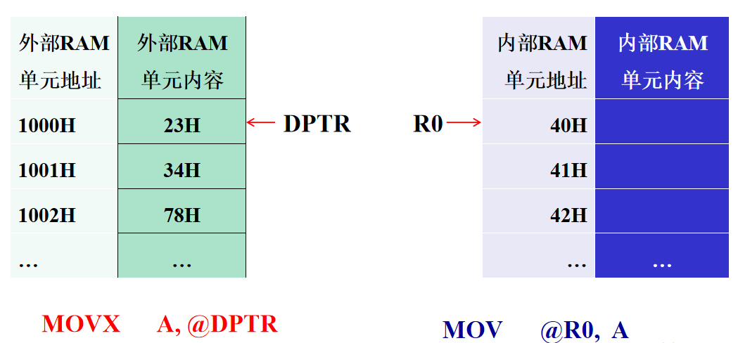
例：将外部RAM从1000H开始的连续单元的数据，传送到内部RAM从40H开始的连续单元，当所传送的数据为零时，传送停止。

Slide 122
例： 将外部数据存储器RAM从1000H开始的连续单元的数据，传送到内部RAM从40H开始的连续单元，所传送的数据为零时，传送停止。
ORG 0
MOV DPTR，#1000H
MOV R0， #40H
LOOP： MOVX A，@DPTR
JZ QUIT
MOV @R0，A
INC DPTR
INC R0
SJMP LOOP
QUIT： END
LOOP： MOVX A，@DPTR

Slide 123
CJNE A，＃data，rel
若(A)-data=0 ： 顺序执行 PC←（PC）＋ 3
CY＝0
若(A)-data>0 ：跳转 PC←（PC）＋3 ＋rel
CY＝0
若(A)-data<0： 跳转 PC←（PC）＋3＋rel
CY＝l

Slide 124
在MCS-51中没有专门的数值比较指令，两个数的数值比较可利用这四条指令执行后CY的状态来判断数值大小。
若（CY）＝0，则左操作数＞右操作数
若（CY）＝1，则左操作数＜右操作数

Slide 125
（3） 循环转移指令（或称为减1非零转移指令）
DJNZ Rn，rel ；两字节指令
；Rn←（Rn）－1
；若(Rn)≠0，则跳转
；若（Rn）=0， 则顺序执行
DJNZ direct，rel ；三字节指令

Slide 126
例4-14 把内部RAM 50H～6FH单元的内容置为10H。
ORG 0000H
START: MOV R0, #50H
MOV R1, #20H ; 给R1装载循环次数
MOV A, #10H
INC R0 ; 修改指针
DJNZ R1, LOOP ; 循环控制
END
LOOP: MOV @R0, A ; 置为10H
思考：若将内部RAM 改成外部RAM，该如何实现？

Slide 127
ORG 0000H
START: MOV R0, #50H
MOV R1, #20H ; 给R1装载循环次数
MOV A, #10H
LOOP: MOVX @R0, A ; 置为10H
INC R0 ; 修改指针
DJNZ R1, LOOP ; 循环控制
END
若：把5000H～501FH开始的外部RAM单元置为10H，该如何实现？

Slide 128
3）子程序调用与返回指令组
（1） 子程序的概念
调用子程序的程序称之为主程序。
主程序和子程序之间的调用关系：
主程序
A
B
C
D
第1次调用
断点
第2次调用
子程序
DELAY
返回1
断点
返回2

Slide 129
MCS－5l共有两条子程序调用指令和返回指令。
（2）调用指令
长调用指令： LCALL addr16
；PC←（PC）+3
；SP←（SP）+1，（SP）←（PC）_{7～0}
；SP←（SP）+1，（SP）←（PC）_{15～8}
；PC←addr16
长调用指令的子程序调用范围是64KB。

Slide 130
编程使奇数灯和偶数灯轮流点亮1s（1s延时用子程序实现）。

Slide 131
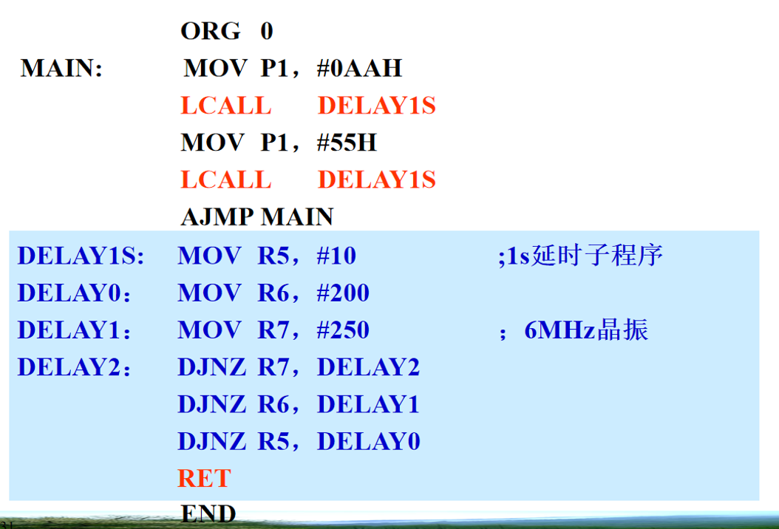

Slide 132
绝对调用指令： ACALL addr11
；PC←（PC）+2
；SP←（SP）+1，（SP）←（PC）_{7～0}
；SP←（SP）+1，（SP）←（PC）_{15～8}
；PC₁₀₋₀←addr11

Slide 133
（3） 返回指令
RET ；子程序返回指令
; PC_{15~8}←（SP）,（SP）←（SP）-1
; PC_{7~0} ←（SP）,（SP）←（SP）-1
RETI ；中断服务子程序返回指令：

Slide 134
（4）空操作指令
NOP ；PC←（PC）＋1，机器码为0

Slide 135
3.3.5 位操作类指令 位地址的表示方法主要有下列四种：以AC为例 • 直接位地址表示： 0D6H（PSW的位6） • 点操作符表示： PSW.6 0D0H.6 • 位名称表示： AC

Slide 136
1) 位传送指令（2条）
MOV C，bit ；CY←（bit） MOV bit，C ；bit←（CY）
两个寻址位间不能实现直接传送。
例：将内部RAM中20H单元的第6位（位地址为06H）的内容，传送到P1.0中。
MOV C，06H
MOV P1.0，C

Slide 137
2) 位置位清零指令（共4条）
CLR bit ；bit←0
CLR CY ；CY←0
SETB bit ；bit←1
SETB CY ；CY←1

Slide 138
3．位逻辑操作指令（共6条） 逻辑与、或、非三种 ANL C ，bit ；CY←（CY）∧(bit) ANL C ，/ bit ；CY←（CY）∧ ORL C ，bit ；CY←（CY）∨(bit) ORL C ，/ bit ；CY←（CY）∨ CPL bit ；bit←（ ） CPL C ；CY←（ ）

Slide 139
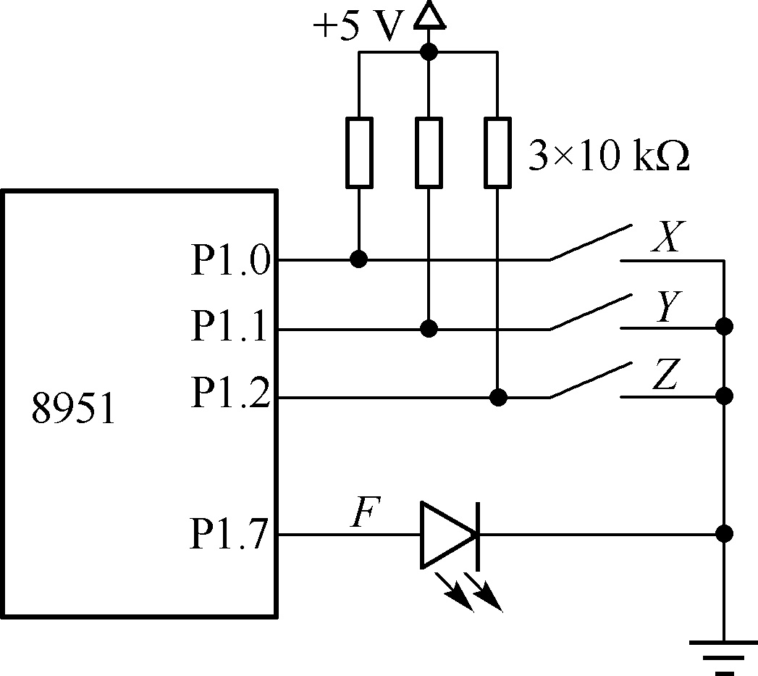
例4-16 某系统具有三人表决器的功能，如图所示。当某人同意时，将开关闭合。当两人及三人同意时表示通过，此时与P1.7相连的LED被点亮。编程实现此功能。

Slide 140
 | 00 | 01 | 11 | 10
X 0 | 1 | 1 |  | 1
/X 1 | 1

Slide 141
ANL C, /Z
ORL C, F
MOV F, C
MOV C, Y
CPL C
ANL C, /Z
ORL C, F
MOV F, C
END
ORG 0
START: NOP
X BIT P1.0
Y BIT P1.1
Z BIT P1.2
F BIT P1.7
MOV C, X CPL C
ANL C, /Y
MOV F, C
MOV C, X CPL C

Slide 142
4) 位条件转移指令
（1） 以CY内容为条件的转移指令（2条）
JC rel
；若（CY）=1，则（PC）←（PC）+2+ rel，
否则（PC）←（PC）+2
JNC rel
；若（CY）=0，则（PC）←（PC）+2+ rel，
否则（PC）←（PC）+2
该指令一般与比较条件转移指令CJNE一起使用。

Slide 143
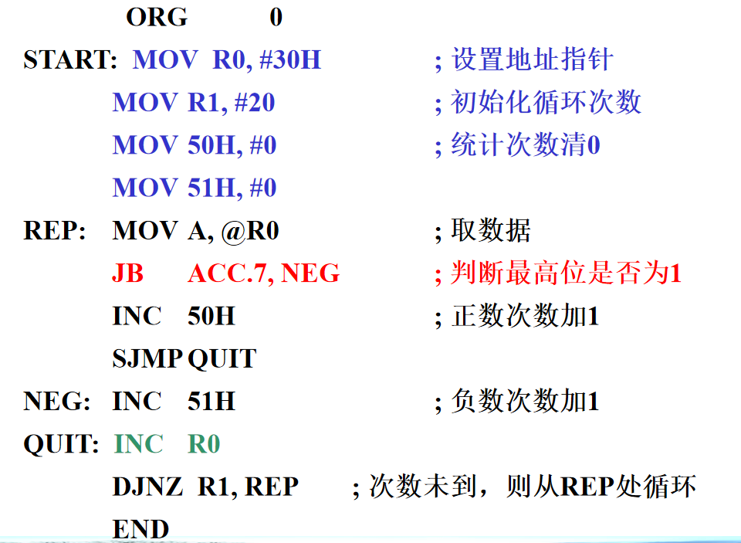

Slide 144
（2）以位地址内容为条件的转移指令（3字节指令）
JB bit ， rel
；若（bit）=1，则（PC）←（PC）+3+ rel
否则，（PC）←（PC）+3
JNB bit ， rel
JBC bit ， rel
；若（bit）=1，则（PC）←（PC）+3+ rel，
（bit）←0；
否则，（PC）←（PC）+3

Slide 145
例4-17 统计从内部RAM 30H开始的20个数据中正数（包括0）和负数的个数，并将统计的正数和负数结果分别存放在内部RAM的50H和51H单元。

Slide 146
本 章 小 结
指令格式：机器指令和汇编指令
寻址方式: 七种
指令系统： 数据传送
算术运算
逻辑运算与移位
控制转移
位操作

